Slide 1
开题答辩
基于python的网络嗅探开发和数据包可视化
计算机科学与技术学院 信安2005
指导老师:李绘卓 学生姓名:朱鑫睿

Slide 2
研究目标在当今的应用
通过对国内外的文献调研发现，网络嗅探中的数据包捕获主要可以分口为两种方式，一种是基于操作系统内核的，如 Unix、Linux 系统，他们系统内核本身就提供包捕获机制；第二种就是基于外界提供的驱动程序库，如 Unix 下的 Libpcap 和 Windows 下的 Winpcap。
Winpcap 是一个基于 Win32的开源的包捕获驱动架构，它弥补了Windows 系统内核本身提供很少包捕获接口的劣势，可以直接捕获到链路层的数据帧。基于 Winpcap 开发的监听程序具有很好的可移植性，可以很容易的移植到 Unix 系统上，所以在 Windows 系统上基于 Winpcap 来开发嗅探软件是一种很好的选择。网络嗅探技术的出现已经有较长一段时间了，因为 Unix 类系统内核提供了对网络嗅探很好的支持，而Windows 内核却没有，导致 Unix 类系统下的网络嗅探产品比 Windows 下的多。目前使用的最多的是Sniffit、WinPcap监听软件，由于在Unix和Linux系统中，发送这些命令需要超级用户的权限，这一点限制了在UNIX系统中的使用，普通用户是不能进行网络监听的，只有获得超级用户权限，才能进行网络监听，而在Windows操作系统中，则没有这个限制，只要运行这一类的监听软件即可；目前网络数据捕获器大多数是基于过滤器技术来实现的，大多数的过滤程序都是建立在伯克利实验室的Libpcap基础之上的。
由监听技术发展的现状来看，目前主流的网络监听工具软件几乎都是国外生产的软件。随着中国信息技术的发展，监听系统必将大有用武之地，因此监听技术的研究势在必行。

Slide 3
选课背景
随着互联网的普及和数字化技术的快速发展，网络安全威胁不断增加。网络嗅探可以检测到网络中传输的敏感信息、恶意流量以及其他安全事件，帮助网络管理员及时发现并应对网络安全威胁。
网络嗅探可以对网络传输的数据进行分析，帮助管理员了解网络的状态和性能，提供有效的网络监控和故障排除手段，提高网络运维效率。
当今涌现了很网络嗅探工具，一些常用的网络嗅探工具有wireshark（广泛使用的网络协议分析工具，可以捕获和分析网络数据包，支持多种操作系统，并提供了强大的协议解析和过滤功能）、tcpdump（命令行工具，用于捕获和分析网络数据包，在不同的操作系统上运行，并提供了丰富的过滤和抓包选项）、networkMiner（网络取证工具，它可以提取网络流量中的文件、图像、邮件和其他信息）、ettercap（用于中间人攻击、ARP欺骗和其他网络安全测试）,重点是scapy（强大的Python库，用于构建、发送和分析网络数据包）。
选题背景选题背景

Slide 4
研究内容
1. 网络嗅探工具的界面及数据可视化设计
设计一个较好的具有用户良好操作性的界面，界面包含的组件包含菜单栏、工具栏以及网络嗅探数据的显示表格及图形，以表格形式展示捕获到的网络数据包的相关信息，如时间戳、源IP地址、目标IP地址、协议类型等。实时刷新并自动滚动显示最新的数据包。表格数据中，和结果显示区域，选择需要监听的网络接口，设置过滤条件。当数据抓取分析后，将保存的流量数据在界面上进行展示。提供柱状图、饼图，直线图、图表、表格等形式，以便用户更直观地查看和分析网络流量。根据用户的需求，提供各种筛选和排序功能，以便用户更方便地查找和分析特定的流量数据。
2. 对网络数据的抓取与过滤
通过监听网络接口，获取网络数据包。根据用户设置的过滤条件，过滤掉不需要的数据包，并将符合条件的数据包进行抓取。
3. 对抓取到网络数据进行分析
提取数据包中的源和目的IP地址、端口号、协议类型等信息，进行统计和分析。根据用户的需求，对特定的流量进行更深入的分析，如查找特定协议的流量、某个IP地址的流量等。
4. 对抓取到网络数据的储存
将抓取到的流量数据进行保存。将数据保存到本地文件中，以便后续的查询和分析。根据用户的需求，设置数据储存的策略，如保存最近一段时间的数据、保存特定协议的数据等。

Slide 5
研究思路
1. 网络嗅探工具的界面及数据可视化设计
通过python的tkinter库创建网络嗅探工具的界面，通过python的pyecharts库进行数据可视化设计一个UI窗口，在顶部创建一个菜单栏括文件、统计、分析、主题和设置菜单，利用Tkinter库创建图形界面，包括数据包列表的TreeView、协议树和十六进制内容显示区域。以表格形式展示捕获到的网络数据包的相关信息，如时间戳、源IP地址、目标IP地址、协议类型等。显示该数据包的详细解析信息，包括源端口、目标端口、协议头部信息等来进一步分析和选择性展示。实时刷新并自动滚动显示最新的数据包。
使用TreeView控件来展示协议树，并根据用户选择的协议节点来展示选中协议的详细内容。通过Scapy库的功能，可以解析数据包中的协议层级结构，并将其转化为协议树形式。当用户选择特定的协议节点时，从相关数据包中提取选中协议的详细内容，并显示在十六进制内容显示区域。
使用python的pyecharts模块创建可视化柱状图、饼图，直线图图表。提供一些统计信息和图表，如流量分布、协议分布、源目标IP统计来更直观地了解网络流量特征。
2. 网络数据的抓取与过滤
使用多线程以及Scapy库抓取与过滤。使用Threading库创建多个线程，在后台运行一个子线程来抓包，使得界面仍然能够响应用户操作。

Slide 6
研究思路
使用Scapy库进行数据包的抓取。在子线程中，可以使用Scapy库提供的sniff函数来进行数据包的抓取。可以设置参数来指定监听的网络接口、抓取的数据包数量、抓取的超时时间等。同时，也可以设置过滤条件，只抓取匹配特定协议、源或目的IP地址、端口号等条件的数据包。
抓取到的数据包可以通过回调函数进一步处理和显示。可以根据用户的需要，提取数据包中的字段信息并进行展示。可以实时更新界面上的数据包列表，并提供详细信息如源IP地址、目的IP地址、协议类型、时间戳等。
3. 网络数据进行分析和统计
使用scapy库设置参数来指定过滤条件捕获网络数据包。将抓取的数据使用scapy进行数据解析，解析多种类型的数据包如TCP、UDP、ICMP。获取源IP地址、目标IP地址和存活时间（TTL）、协议版本、服务类型、数据包长度等信息，并进行流量统计。
4. 网络数据的储存
常见的选择包括PCAP（Packet Capture）和CSV（Comma-Separated Values）等。在程序中创建一个文件，并将捕获的每个数据包的相关信息写入文件中。对于PCAP文件，使用第三方库，如PyShark，Pcapy或dpkt来直接写入PCAP文件；对于CSV文件，使用Python的csv库来将每个数据包的字段信息写入文件中。包括网络数据的端口，ip地址等。对于PCAP文件，使用相应的库来格式化和写入数据包的原始二进制内容，以及每个数据包的相关信息。

Slide 7
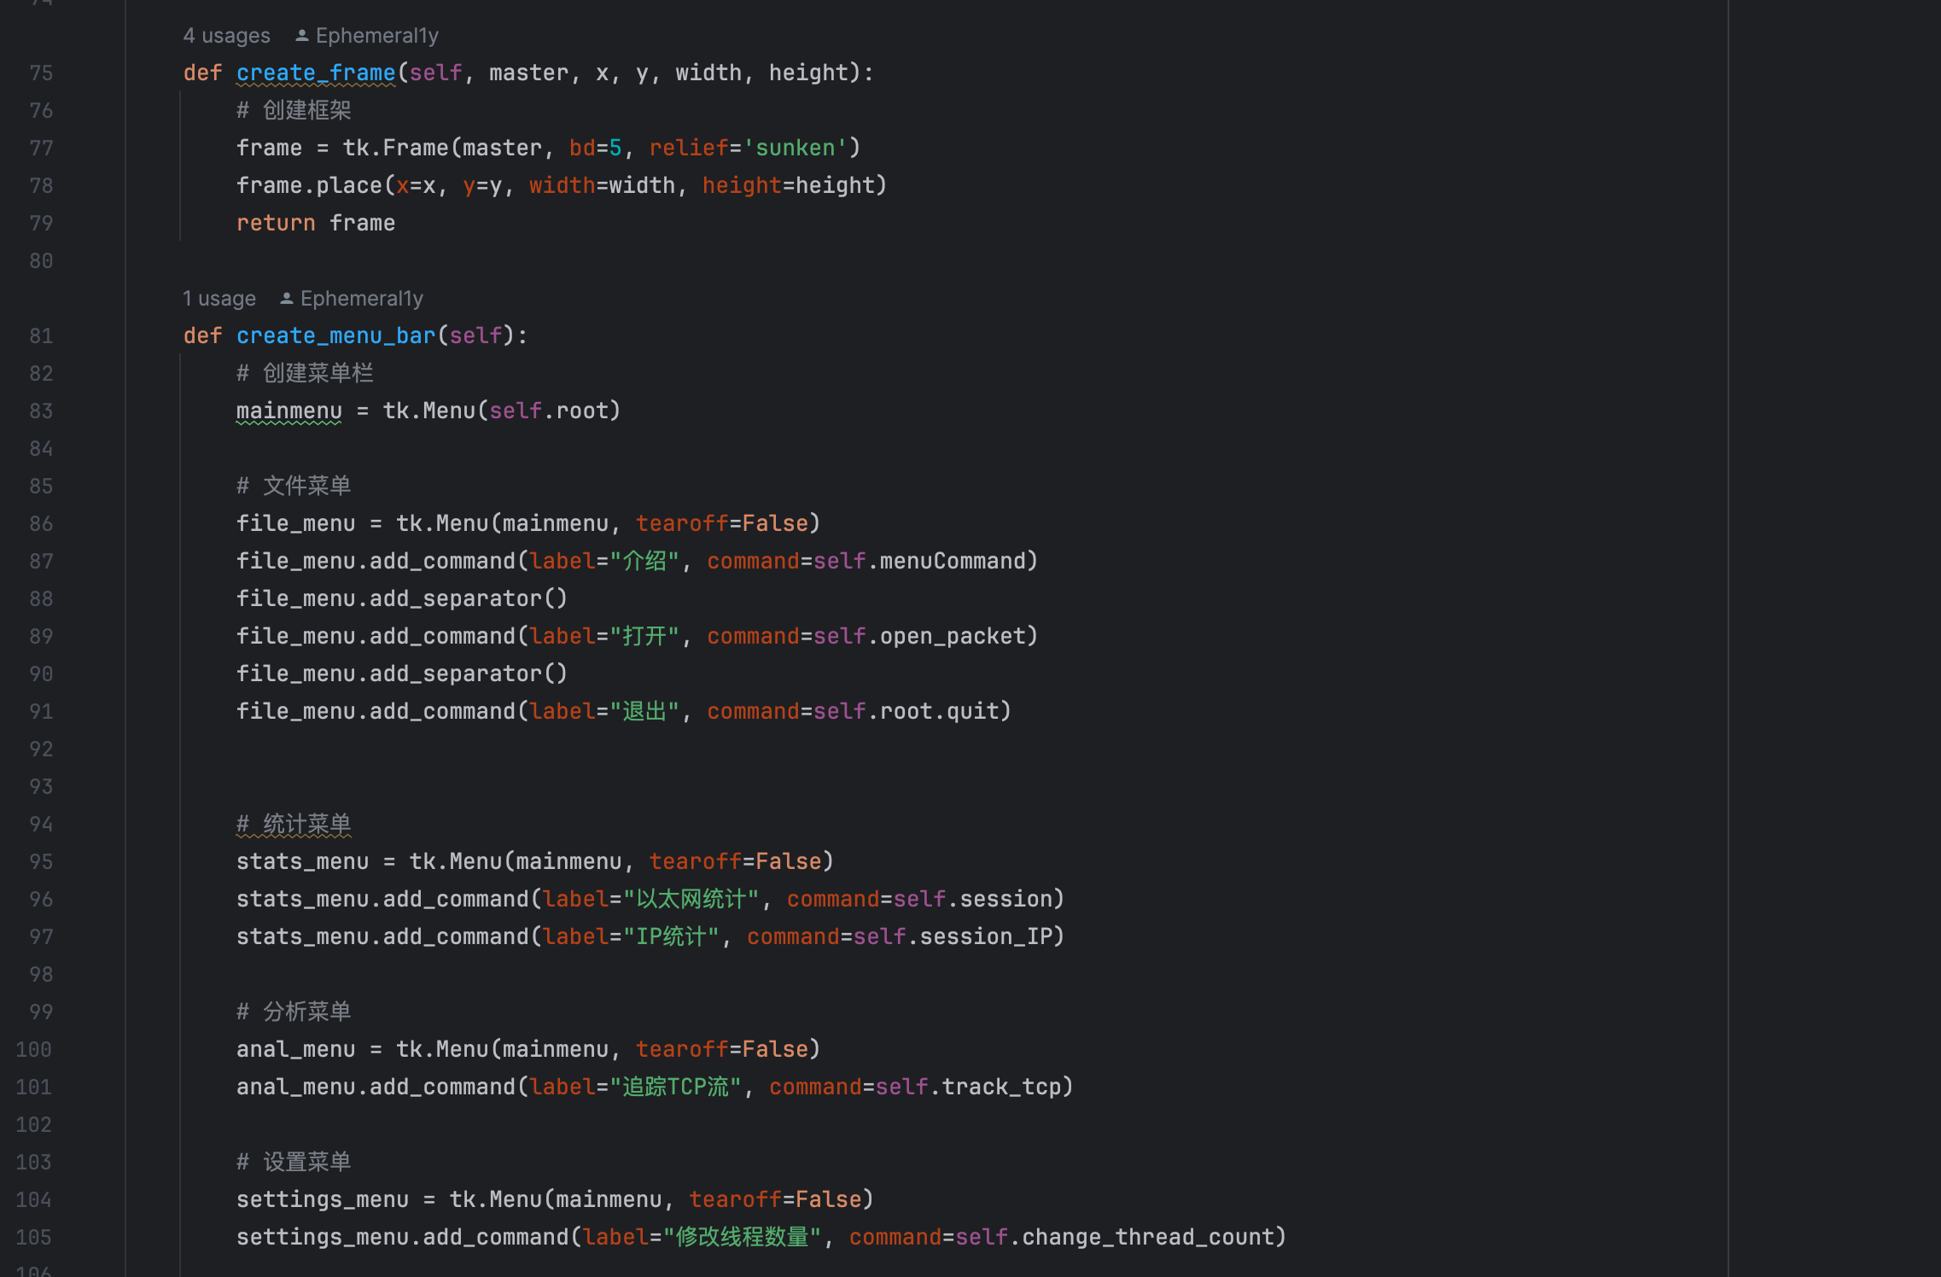
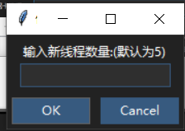
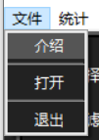
目前进度
创建UI框架，文件菜单栏，统计菜单栏，分析菜单栏，设置菜单栏

Slide 8
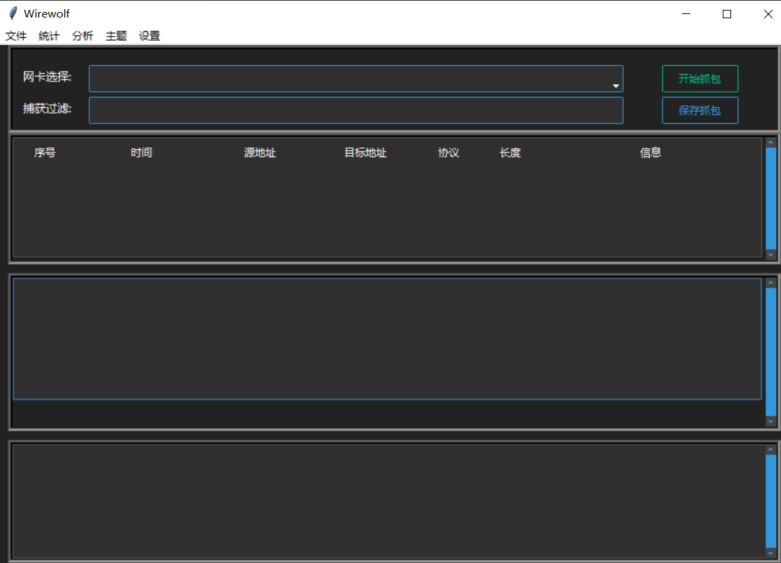
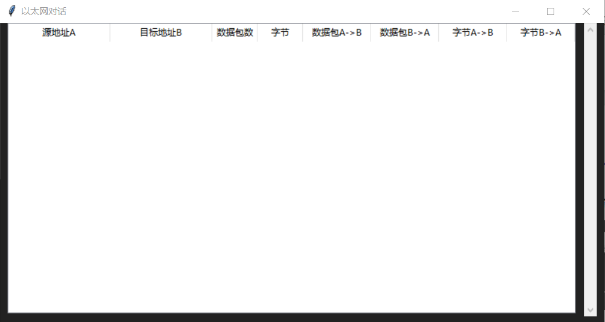
目前进度

Slide 9
谢谢大家
信安2005
朱鑫睿

